Slide 1


VOTE SYSTEM
김도훈 (발표자)
강호산
이철구
류호진
당신의 세종에게 투표하세요!

Slide 2
목 차
1. 아키텍처 설계
2. UI / 시퀀스 다이어그램
3. DB 설계

Slide 3
1. 아키텍처 설계

Slide 4


1. 아키텍처 설계
NodeJS Console
Web3JS
HTML/CSS/JavaScript
Web3JS
EVM – Ethereum Virtual Machine
Block 1
Block 2
Block 3
Block 4
Blockchain
Voting Dapp

Slide 5
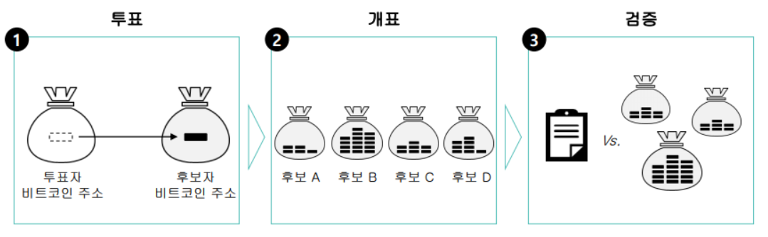
1. 아키텍처 설계
· 투표자의 고유 Address에서
후보자의 고유 Address로
투표권 Asset 전송
· 각 후보자의 고유 Address로
전송된 Asset 집계
· 선거인 명부를 전송된
Asset수의 비교를 통해
실제 투표 검증
투명성
비용절감
비밀투표 보장

Slide 6
2. UI / 시퀀스
다이어그램

Slide 7
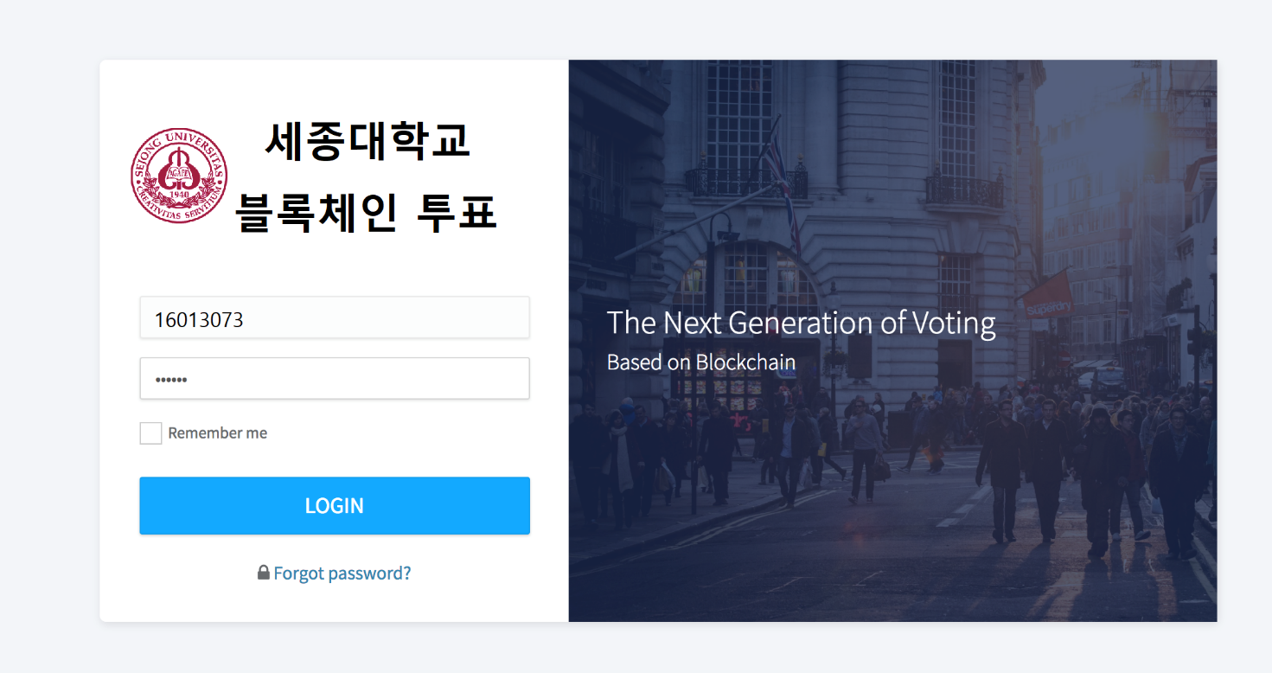
2. UI/시퀀스 다이어그램
7

Slide 8

2. UI/시퀀스 다이어그램
로그인 시퀀스 다이어그램
LOGIN
Server
DB
InitScene
학번과
패스워드 입력
학번과 패스워드를 서버로 전송
학번과 패스워드 인증작업
인증결과 전달
인증결과 메시지 전달
로그인 성공 시 InitScene화면으로 이동
InitScene화면을 유저에게 제공
8

Slide 9
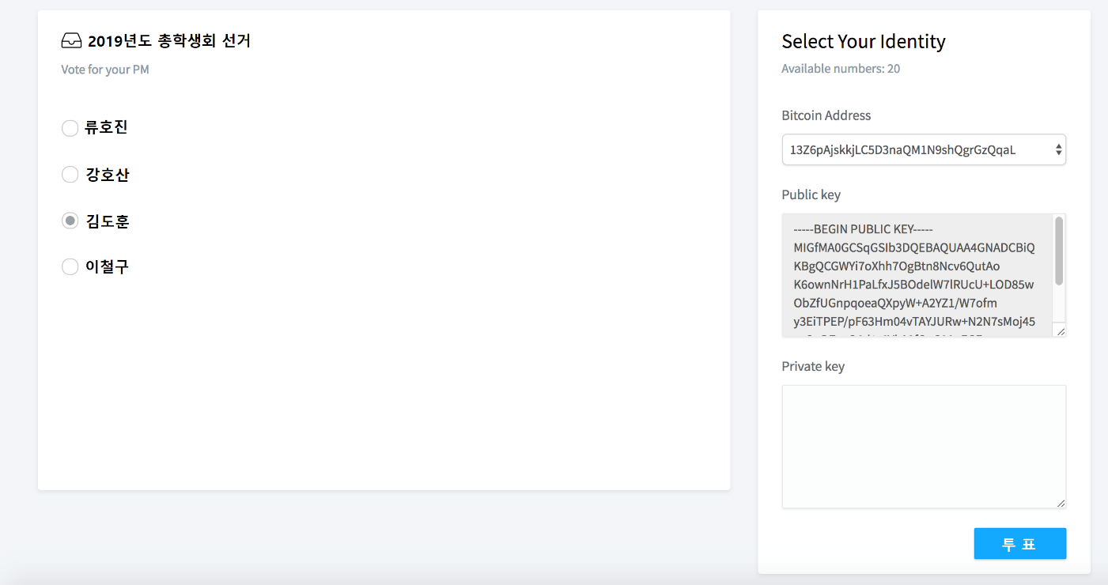
2. UI/시퀀스 다이어그램
9

Slide 10
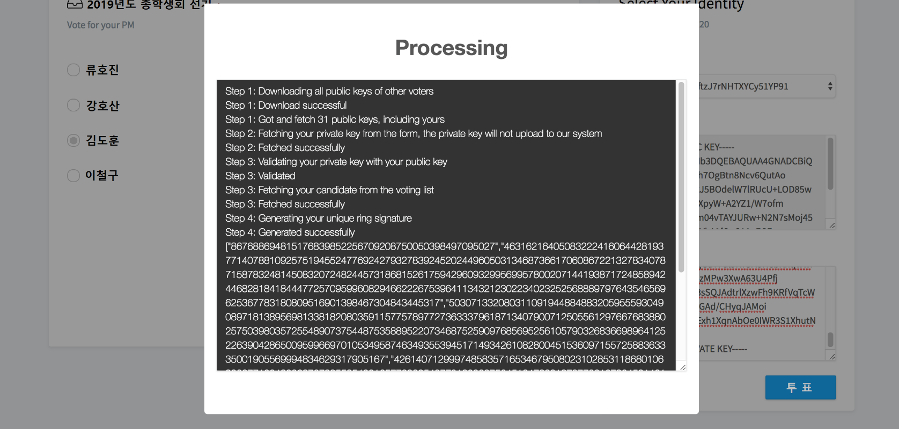
2. UI/시퀀스 다이어그램
10

Slide 11
2. UI/시퀀스 다이어그램
투표 시퀀스 다이어그램
InitScene
Candidate Page
BlockChain
Candidate
Turnout
투표 리스트 중 하나 선택
후보자 페이지로 이동
후보자 페이지 화면 표시
투표하기
코인 전달
투표 인증 결과 전달
투표수 전달
투표권 유무 메시지 확인
투표율 데이터 전달
투표율 화면 표시
11

Slide 12
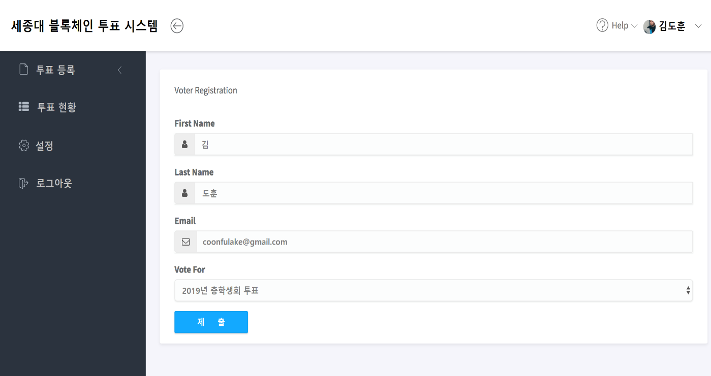
2. UI/시퀀스 다이어그램
12

Slide 13

2. UI/시퀀스 다이어그램
후보자 등록 시퀀스 다이어그램
ManagerScene
Server
DB
Candidate Page
Candidate
BlockChain
후보 등록
후보 정보 전송
후보 정보 확인
후보 페이지 생성
블록체인 후보 노드 생성
후보 노드 연결
정보 확인 결과
인증 실패 시 메시지 전송
후보 주소 전달
후보자 등록 결과
등록 확인 메시지 전달
13

Slide 14
3. DB
테이블 목록
순번 | Table ID | Table Name
1 | VT_User | 학생 정보
2 | VT_Candidate | 후보자 정보
14

Slide 15
3. DB
Table ID |  | VT_USER |  | TableName |  | 학생 정보
Table explain |  | 학생들의 정보를 투표에 필요한 속성들만 저장한다.
No. | Column_ID | ColumnName | Type | Length | NULL | KEY | Default
1 | US_ID | 학번 | INT | 8 | N | PK
2 | US_NAME | 이름 | STRING | 20 | N
3 | US_GLEVEL | 학년 | INT | 1 | N
4 | US_CLASS | 학과 | STRING | 20 | N
5 | US_COLLEAGE | 단과대 | STRING | 20 | N
6 | US_CLUB | 동아리 | STRING | 20 |  |  | NULL
7 | US_STATE | 상태 | STRING | 10 | N
8 | US_COIN | 투표권 | INT | 1 | N
15

Slide 16
3. DB
Table ID |  | VT_CANDIDATE |  | TableName |  | 후보자 정보
Table explain |  | 후보자의 정보와 투표 받은 코인 수가 저장된다.
No. | Column_ID | ColumnName | Type | Length | NULL | KEY | Default
1 | CAND_NUMBER | 후보자 번호 | INT | 1 | N | PK
2 | CAND_ID | 후보자 학번 | INT | 8 | N | PK
3 | CAND_NAME | 후보자 이름 | STRING | 20 | N
4 | CAND_GRADE | 후보자 학년 | INT | 1 | N
5 | CAND_CLASS | 후보자 학과 | STRING | 20 | N
6 | CAND_GROUP | 후보자 소속 | STRING | 20 | N
7 | CAND_COIN | 후보자 투표수 | INT | 1 | N |  | 0
16

Slide 17
3. DB
논리적 설계
학생 정보
학번 이름 학년 학과 단과대 동아리 상태 투표권
후보자 정보
후보자 번호 후보자 학번 후보자 학년 후보자 학과 후보자 소속 후보자 투표수
투표
17

Slide 18
3. DB
물리적 설계
VT_USER
US_ID(INT) US_NAME (STRING) US_GLEVEL (INT) US_CLASS (STRING) US_COLLEAGE (STRING) SU_CLUB (STRING) US_STATE (STRING) US_COIN (INT)
VT_CANDIDATE
CAND_NUMBER (INT) CAND_ID (INT) CAND_NAME (STRING) CAND_GRADE (INT) CAND_CLASS (STRING) CAND_GROUP (STRING) CAND_COIN (INT)
VOTING
VOTING
18

Slide 19
19

